Slide 1




Trường Tiểu học Vĩnh Quỳnh
Kính chào quý thầy cô
đến dự giờ tiết học Kĩ thuật lớp 5A5

Slide 2


KHỞI ĐỘNG CÙNG RÔ-BỐT

Slide 3
KHỞI ĐỘNG CÙNG RÔ-BỐT

Slide 4








Trò chơi
HỘP QUÀ BÍ ẨN

Slide 5

Ôn lại quy trình lắp rô-bốt

Slide 6


Nêu cách lắp ráp các
bộ phận để được rô-bốt hoàn chỉnh

Slide 7
Cách lắp ráp các
bộ phận để được rô-bốt hoàn chỉnh
Lắp đầu rô-bốt và thân.
Lắp thân rô-bốt vào thanh đỡ cùng với 2 tấm tam giác.
Lắp ăng ten vào thân rô-bốt.
Lắp hai tay vào khớp vai rô-bốt.
Lắp các trục bánh xe vào tấm đỡ rô-bốt.

Slide 8





THỰC HÀNH
LẮP GHÉP
RÔ - BỐT

Slide 9


Trưng bày, đánh giá sản phẩm
* Tiêu chí đánh giá:
+ Các bộ phận của rô-bốt được lắp đúng và đủ.
+ Các mối ghép giữa các bộ phận phải chắc chắn.
+ Tay rô-bốt có thể nâng lên, hạ xuống được.

Slide 11


Slide 12
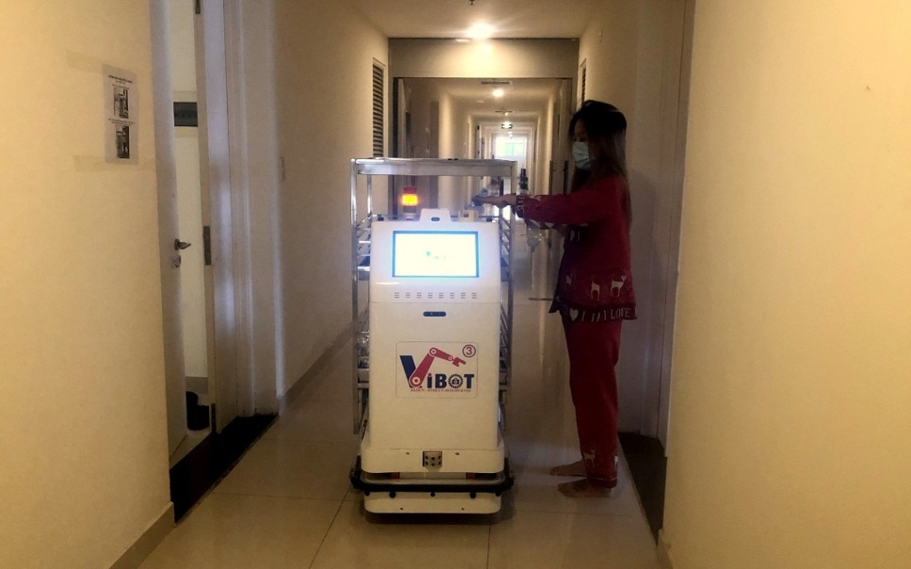
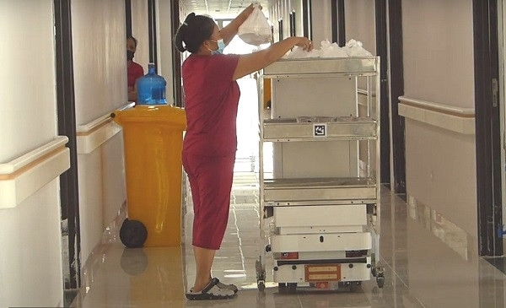
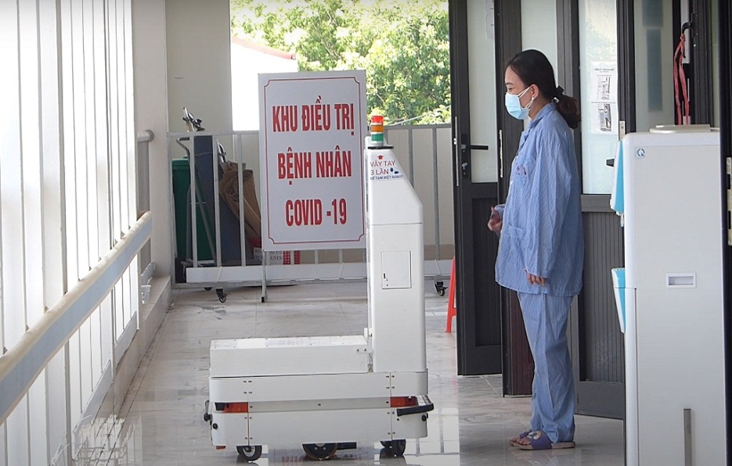

Slide 13


Slide 14
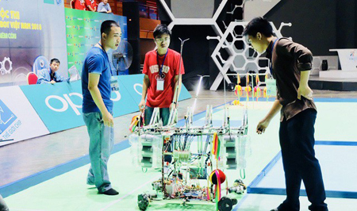

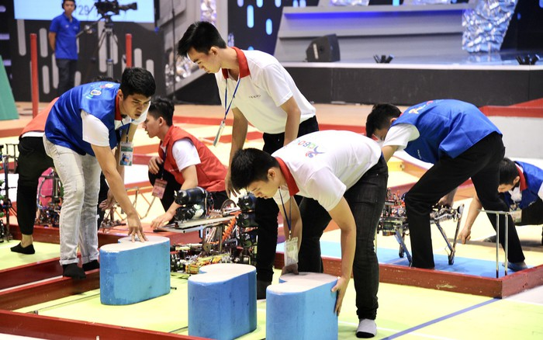


Slide 16



CẢM ƠN QUÝ THẦY CÔ
ĐÃ ĐẾN DỰ GIỜ TIẾT HỌC!

Slide 17



Bộ phận nào của rô-bốt được lắp bởi các chi tiết: 1 tấm nhỏ, 1 tấm hai lỗ và 2 thanh chữ L dài?
A. Thân rô-bốt
B. Chân rô-bốt
C. Tay rô-bốt
D. Ăng-ten
Bạn xứng đáng nhận được hai bông hoa học tập.

Slide 18
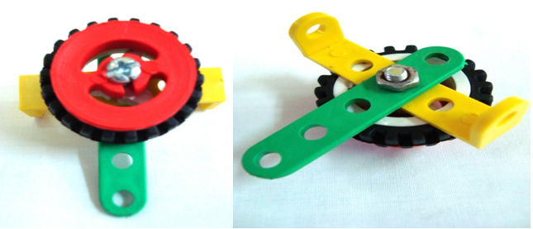

Đây là bộ phận nào của rô-bốt?
Bông hoa học tập này là dành cho con đấy.
Đầu rô-bốt

Slide 19

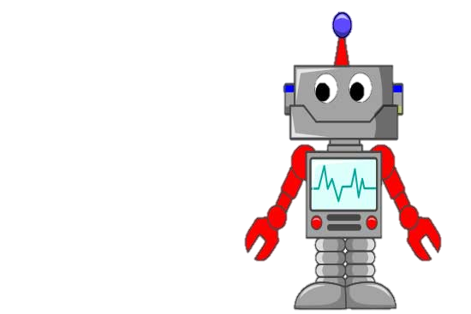
Nêu quy trình lắp rô-bốt
Lắp các bộ phận của rô-bốt
Phần quà của bạn là một phiếu khen.
Lắp ráp các bộ phận với nhau để được rô-bốt hoàn chỉnh

